Slide 1
Thứ hai ngày 21 tháng 10 năm 2024
Tiếng Việt
LOGO
BàI 11: LỜI GIẢI TOÁN ĐẶC BIỆT

Slide 2
Khởi động
Các em cùng nghe bài hát
“Em Tập Làm Toán”

Slide 3
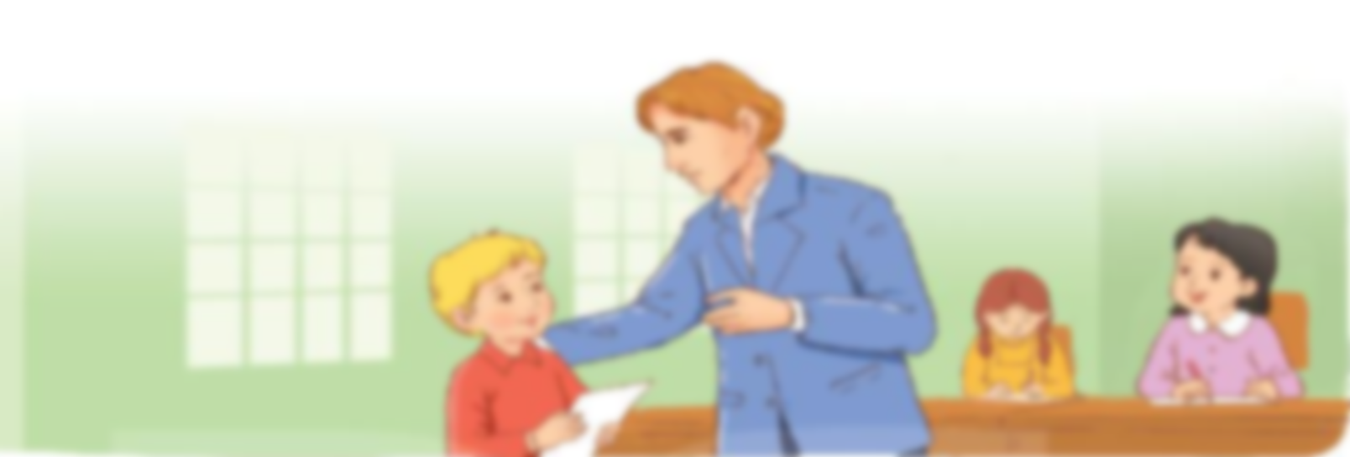
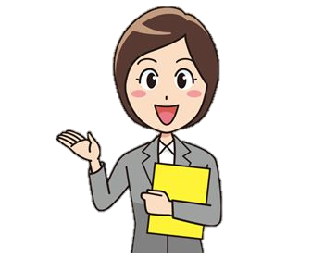
Chia đoạn
Đoạn 1: Từ đầu đến giỏi đều các môn.
Đoạn 2: Tiếp theo đến thay cho Huy-gô
Đoạn 3: Tiếp theo đến À, ra thế!
Đoạn 4: Đoạn còn lại

Slide 4
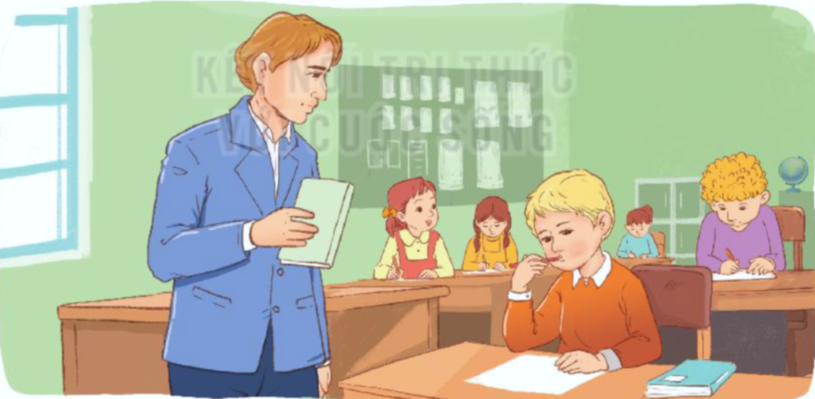
Vích to-Huy-gô
mười lăm phút
Luyện đọc từ khó
mải miết
liếc nhìn
reo lên

Slide 5
Luyện đọc câu dài
Một lần, vào giờ kiểm tra Toán cuối năm, trong khi các bạn khác mải miết làm bài thì không hiểu sao Huy-gô lại ngồi cắn bút từ đầu giờ.
Huy-gô mải miết viết và may thay, khi tiếng trống báo hết giờ vang lên thì cậu cũng viết xong đáp số và mang bài lên nộp.

Slide 6
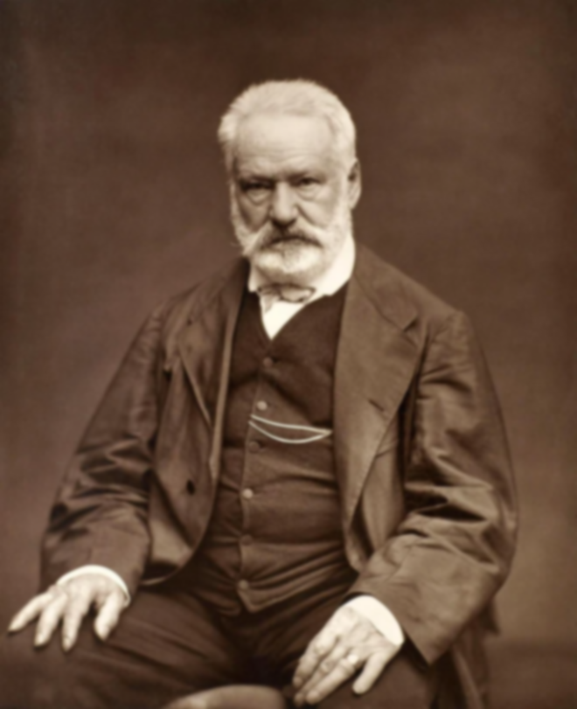
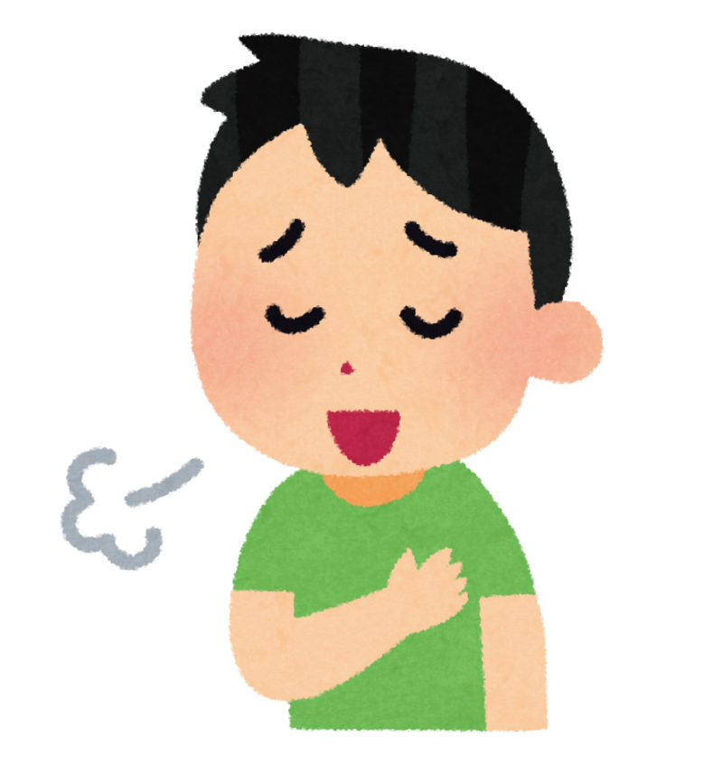
Vích to-Huy-gô:
(1802 – 1885, có sách phiên âm là Uy-gô): nhà văn, nhà thơ, nhà viết kịch nổi tiếng người Pháp.
GIẢI NGHĨA TỪ
Thở phào:
thở ra một hơi dài vẻ khoan khái, nhẹ nhõm vì đã trút được điều lo lắng trong lòng.

Slide 7
Trả lời câu hỏi

Slide 8
Câu 1: Vích-tô Huy-gô đã bộc lộ năng khiếu gì từ rất sớm?
Vích-tô Huy-gô đã bộc lộ năng khiếu thơ ca của mình từ rất sớm.
Đọc thầm đoạn 1

Slide 9
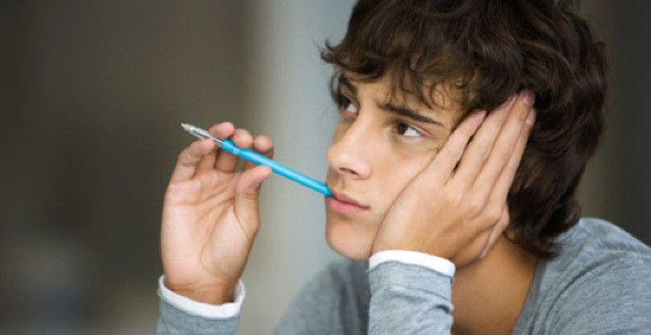
Câu 2 : Trong giờ kiểm tra Toán, vì sao thầy giáo lại rất lo lắng cho Vích-to Huy-gô?
Đọc thầm đoạn 2
Trong giờ kiểm tra Toán, thầy giáo lo lắng cho Vích-to Huy-gô vì trong khi các bạn mải miết làm bài thì không hiểu sao Huy-gô lại ngồi cắn bút từ đầu giờ.

Slide 10
Câu 3: Vì sao thầy giáo lại reo lên khi xem bài của Vích-to Huy-gô?
a. Vì Huy-gô nộp bài đúng giờ.
b. Vì Huy-gô làm đúng đáp số.
c. Vì lời giải toán được Huy-gô
viết bằng thơ.

Slide 11
Câu 4: Qua giờ kiểm tra Toán, em thấy Huy-gô là người thế nào?
Qua giờ kiểm tra Toán, em thấy Vích-to Huy-gô không chỉ là một cậu bé thông minh mà còn là một người có năng khiếu thơ ca.

Slide 12
Nói - nghe

Slide 13
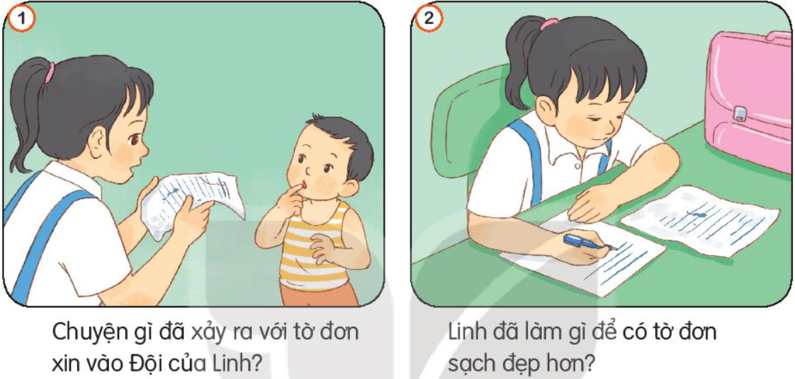
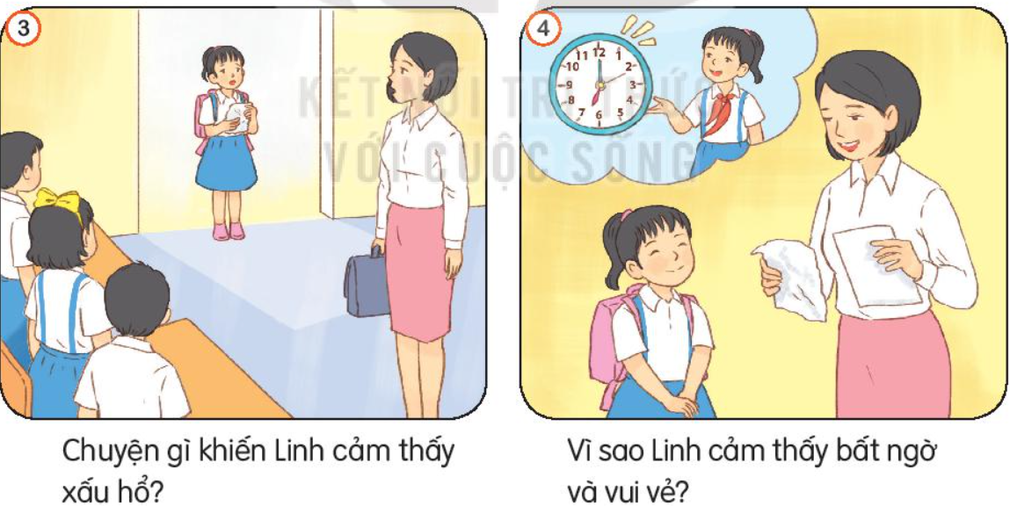
Dựa vào các bức tranh,
trả lời các câu hỏi sau:
- Tranh vẽ cảnh ở đâu?
- Trong tranh có những ai?
- Họ đang làm gì?

Slide 14
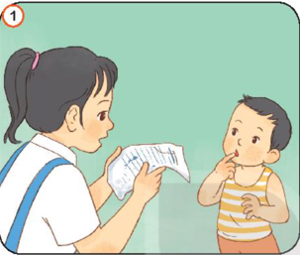
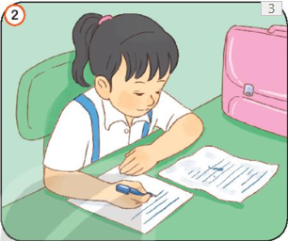
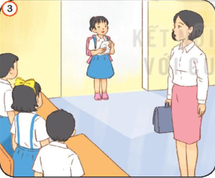
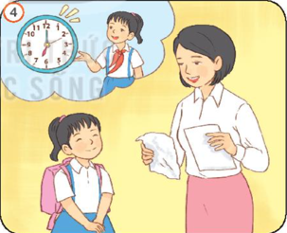
Giáo viên
kểchuyện

Slide 15
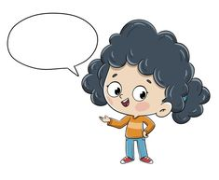
Làm việc
cá nhân
Học sinh tập kể chuyện

Slide 16
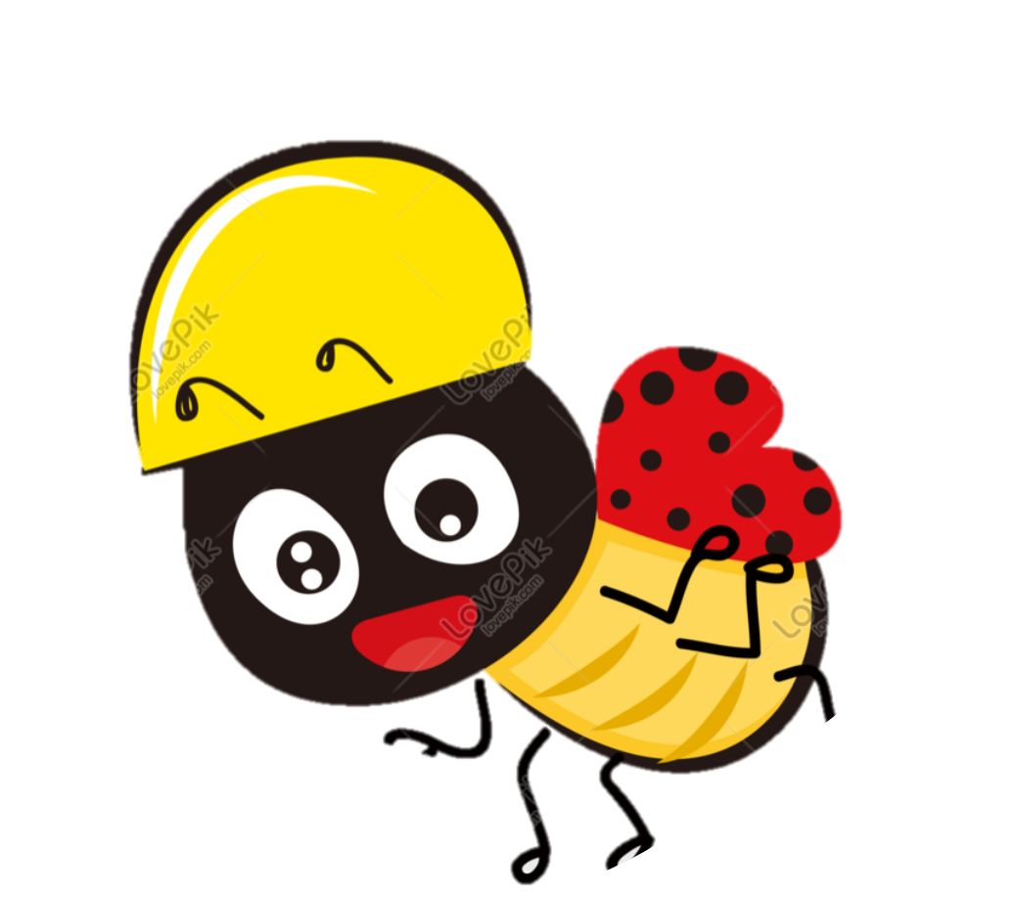
1 học sinh kể
toàn bộ câu chuyện
Học sinh
luyện kể
theo nhóm cặp

Slide 17
Nếu em là Linh, khi phát hiện tờ rơi bị bẩn, em sẽ viết lại cho sạch đẹp để nộp cho cô giáo.
Em sẽ đến lớp nói với cô giáo và xin cô giáo thời gian để viết lại một tờ đơn khác.

Slide 18
Vận dụng
LOGO

Slide 19
LOGO
Hẹn gặp lại các em!
https://www.freeppt7.com

